Slide 1

MÓDULO 8 · ELETROSTÁTICA · AULA 111
Carga Elétrica
Prótons, elétrons e quantização
Carga Elétrica (Estrutura do átomo e prótons/elétrons)

Slide 2
Para começar
Depois de passar um pente no cabelo seco, o pente consegue atrair pedacinhos de papel. De onde vem isso?
POSSOR · Eletrostática · Aula 111
2

Slide 3
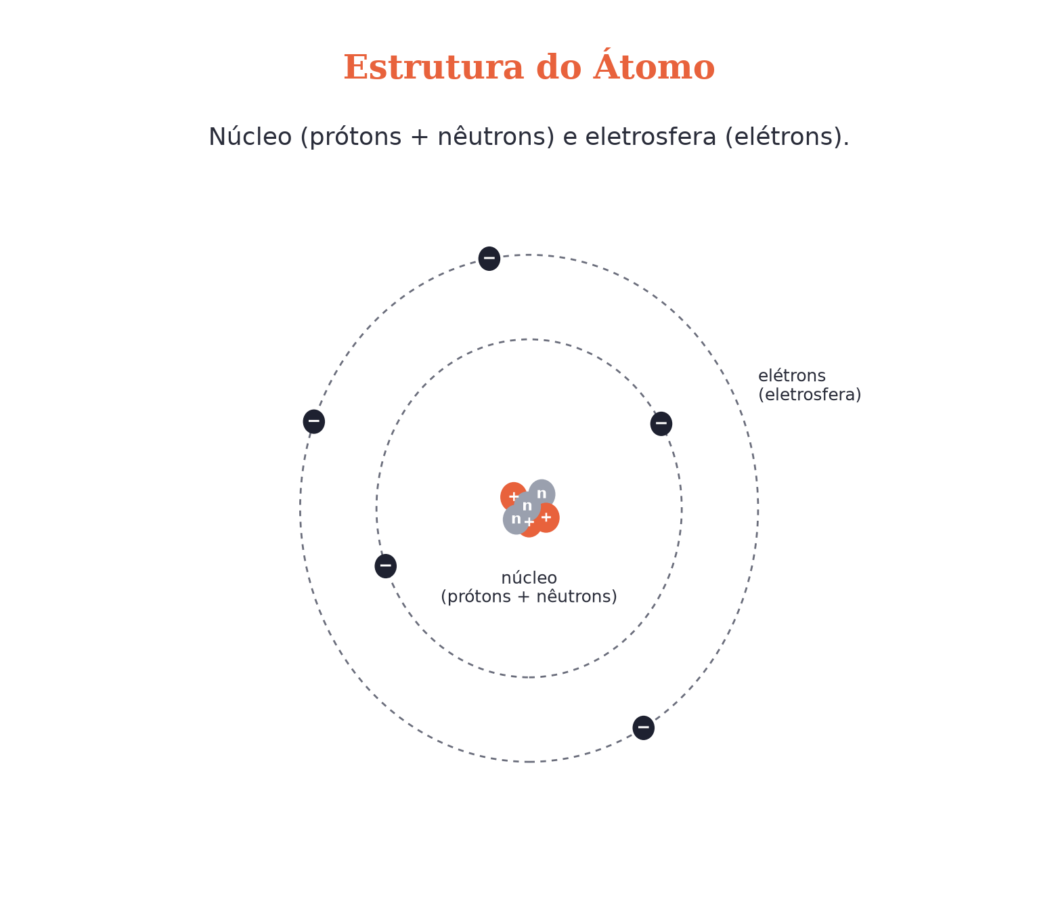
O conceito central
Carga elétrica é quantizada: Q=n·e, onde e=1,6×10⁻¹⁹ C é a carga elementar de um próton ou elétron.
POSSOR · Eletrostática · Aula 111
3

Slide 4
Como funciona
Três ideias resolvem quase tudo em eletrostática:
• Corpo perde elétrons → fica positivo. Ganha elétrons → fica negativo
• A carga total é sempre um múltiplo inteiro de e=1,6×10⁻¹⁹ C
POSSOR · Eletrostática · Aula 111
4

Slide 5

Cuidado com essa armadilha
Um corpo carregado não "ganhou" prótons — em eletrização comum, só os elétrons se movem entre os corpos.
POSSOR · Eletrostática · Aula 111
5

Slide 6
Exemplo resolvido
Um corpo perdeu 5×10¹² elétrons.
Q=n·e
Q=5×10¹²×1,6×10⁻¹⁹
Q=8×10⁻⁷ C (positiva)
POSSOR · Eletrostática · Aula 111
6

Slide 7
Roteiro de hoje
1
Pergunta inicial
2
Estrutura do átomo
3
Quantização da carga
4
Exercícios
POSSOR · Eletrostática · Aula 111
7

Slide 8

Hora dos Exercícios — Fixação
QUESTÃO 1
Um corpo perdeu 5×10¹² elétrons. Qual a carga elétrica adquirida (em módulo) e qual o sinal?
💡 Dica
Corpo neutro = mesmo número de prótons e elétrons — não é ausência de carga, é equilíbrio entre elas.
POSSOR · Eletrostática · Aula 111
8

Slide 9

Gabarito e Encerramento
Resposta
Q=n·e=5×10¹²×1,6×10⁻¹⁹=8×10⁻⁷ C; sinal positivo, pois o corpo perdeu elétrons (ficou com déficit de carga negativa).
Resumo da Aula
Carga elétrica não se cria — ela já existe nos átomos, só se redistribui.
• Prótons ficam presos no núcleo; só elétrons se movem em eletrização comum.
Próxima aula: Processos de Eletrização por Atrito e Contato.
POSSOR · Eletrostática · Aula 111
9

